Slide 1


Programme Génération+
Màj octobre 2023

Slide 2

Sommaire
Introduction : l’action éducative
Le programme Génération+
  Les thématiques,
  Les critères communs,
  Les critères spécifiques
Questions-réponses (4 visio-conférences simultanées)
Notes:
Marie-France

Slide 3
Introduction : l’action éducative
La Région souhaite apporter aux jeunes les moyens de
s’ouvrir à la vie et contribuer à la réussite de tous les lycéens
une priorité que la Région entend accompagner et
développer à travers le programme Génération+
Notes:
Marie-France

Slide 4
Les thématiques Génération+
« Mobilité Internationale » :
Participer à une meilleure employabilité des jeunes par plus de mobilité en Europe et à l’international.
« Lycée et Nature » :
Participer aux objectifs associés d’amélioration de la biodiversité dans les espaces extérieurs des établissements et d’éco-citoyenneté.
Notes:
Marie-France

Slide 5
Les thématiques Génération+
« Rev3 » :
Mobiliser les lycéens dans les transitions vers un modèle de développement répondant aux enjeux climatiques, environnementaux et sociaux.
« Projets Emblématiques et Citoyens » :
Projets à caractère exceptionnel et ayant un rayonnement au-delà de l’établissement et pouvant relever de l’appropriation citoyenne des valeurs de la République.
Notes:
Marie-France

Slide 6
Les thématiques Génération+
Sondage – choix dispositif / questions-réponses :
« Mobilité Internationale »
« Lycée et Nature »
« Rev3 »
« Projets Emblématiques et Citoyens »
Notes:
Marie-France

Slide 7
Les points communs aux 4 dispositifs
Spécificités de ces dispositifs :
Rayonnement interne et externe aux établissements. Elèves acteurs de la démarche.
Projets impactant : qui œuvrent à la transformation de l’élève et/ou de l’établissement.
Dépôt des demandes :
Dépôt des demandes tout au long de l’année sur la plateforme des aides en ligne.
Accompagnement :
Aide technique personnalisée auprès des contacts en charge des dossiers.
Notes:
Virginie

Slide 8
Les points communs aux 4 dispositifs-publics
Etablissements éligibles :
Lycées publics et privés de l’Éducation Nationale et de l’Enseignement Agricole,
les Maisons Familiales et Rurales (MFR),
les Etablissements Régionaux d’Enseignement Adaptés (EREA),
l’Ecole Régionale des Déficients Visuels (ERDV)
et les Écoles Régionales du Premier Degré (ERPD).
S’adresser aux lycées, c’est également s’adresser aux BTS, aux apprentis ou aux collégiens qui sont dans l’établissement. Intérêt d’être dans le partenariat et sur plusieurs niveaux de formation.
Notes:
Virginie – précision de l’ajout des CFA pour la mobilité internationale

Slide 9
Génération+ « Mobilité Internationale »
Objectifs et enjeux :
Le dispositif « Génération + mobilité » a pour objectif de soutenir des projets pédagogiques de mobilité collective et accompagnée, de groupes, classes d’élèves ou d’apprentis, au niveau européen et à l’international.
La mobilité internationale des jeunes en Europe ou à l’international est entendue comme un outil de formation et de développement des compétences, permettant d’améliorer l’employabilité des jeunes.
Notes:
Béatrice

Slide 10
Génération+ « Mobilité Internationale »
Objectifs et enjeux (suite) :
Les projets de mobilité doivent permettre une montée en compétences des jeunes par : des échanges de pratiques, des visites pédagogiques (en entreprises, établissements professionnels, …) et par des chantiers de jeunes bénévoles.
Les stages d’études, ou mobilités d’apprentissage individuelles en entreprises à l’étranger sont éligibles à la condition qu’ils puissent démontrer l’existence d’un projet collectif tel que précité.
Les voyages de découverte culturelle ne sont pas éligibles.
Notes:
Béatrice

Slide 11
Génération+ « Mobilité Internationale »
Etablissements éligibles :
- Lycée d’enseignement général, technologique, professionnel, public et privé, de l’Education nationale et de l’Enseignement Agricole et Maritime.
- Les BTS des lycées.
- Les Maisons Familiales et Rurales, les Etablissements Régionaux d’Enseignement Adapté, l’Ecole Régionale des Déficients Visuels.
- Les Centres de Formation d’Apprentis pour les publics de niveaux 3 et 4, + BTS.
- Les instituts de formation du secteur sanitaire et social pour les publics de niveaux 3 et 4.
Notes:
Béatrice

Slide 12
Génération+ « Mobilité Internationale »
Critères :
- Objectif de renforcement de compétences des jeunes.
- Existence d’un partenariat à l’étranger permettant des échanges entre jeunes ou une mise en pratique des compétences acquises pendant l’année scolaire (ex. : stages professionnels, chantiers de solidarité, etc.).
- Réalisation d’une préparation culturelle et pédagogique avant la mobilité.
- Implication des élèves dans la préparation de la mobilité.
- Restitution post-mobilité sous la forme d’échanges et de témoignages.
- Apprentissage d’une langue étrangère.
Notes:
Béatrice

Slide 13
Génération+ « Mobilité Internationale »
Modalités financières :
- Subvention régionale dans la limite de 90 % du montant subventionnable avec un maximum de 8 000 euros.
- Subvention cumulable avec la bourse Erasmus+.
- Possibilité de faire jusqu’à 2 demandes par an, si les projets de mobilité sont différents.
- Lorsqu’un établissement porte plusieurs entités, chaque entité (LP, LT, LG, CFA, département BTS) peut faire jusqu’à 2 vœux par an.
Notes:
Béatrice

Slide 14
Génération+ « Mobilité Internationale »
Dépôt de demande sur les plateformes :
- Galis pour les CFA : https://aidesenligne.hautsdefrance.fr
- Elycee pour les lycées : https://hautsdefrance.fr/connexion/login
Contact :
Béatrice LACOUDRE
Chargée de mission mobilité internationale
Direction des Relations internationales
beatrice.lacoudre@hautsdefrance.fr - 03 74 27 39 12
Notes:
Béatrice

Slide 15
Génération+ « Mobilité Internationale »
Exemple de projet :
LP Robespierre de Lens
Projet « Carrosserie : une orientation durable »
Notes:
Béatrice

Slide 16
Génération+ « Lycée et Nature »
Objectifs et enjeux :
- Développer la biodiversité au sein des établissements ;
- Améliorer la connaissance et le suivi des projets via des inventaires de la biodiversité ;
- Développer l’écocitoyenneté, par une sensibilisation active ;
- Améliorer le cadre de vie au sein des établissements.
Notes:
Marije

Slide 17
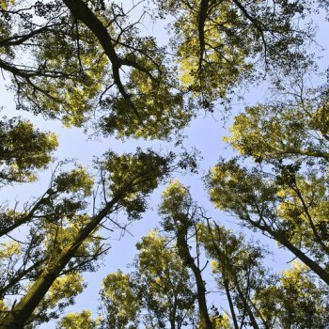
Génération+ « Lycée et Nature »
Critères :
Conditions d’éligibilités :
-> 3 thématiques prioritaires :
- Réalisation d’états des lieux de la biodiversité,
- Plantation d’arbres et d’arbustes,
- Mise en place d’éco-jardins.
Notes:
Marije

Slide 18
Génération+ « Lycée et Nature »
Critères (suite) :
Seront privilégiés les projets :
- Innovants et inscrits dans la durée,
- Elaborés sur la base d’inventaires préalables pour un état initial de la biodiversité et
un suivi des actions,
- Mobilisant des espèces locales / autochtones,
- Impliquant toutes les sphères de l’établissement et ses partenaires extérieurs,
- Fédérant un grand nombre d’élèves,
- Rayonnant sur le territoire de proximité.
Notes:
Marije

Slide 19


Génération+ « Lycée et Nature »
Autres opportunités pour se mobiliser :
Notes:
Marije

Slide 20
Génération+ « Lycée et Nature »
Pour vous aider aussi : outils proposés par ENRx
Le site Actions Biodiversités
https://fpinteau.wixsite.com/enrx-actions-lycees
Les guides de la collection Lycées de la Biodiversité à télécharger ici :
www.enrx.fr/Ecocitoyennete/Lycees-naturels
Notes:
Marije

Slide 21
Génération+ « Lycée et Nature »
Notes:
Marije

Slide 22
Génération+ « Lycée et Nature »
Modalités financières :
• Pour les thématiques prioritaires : soutien de la Région à 100 % des dépenses d’investissement et 90% des dépenses de fonctionnement.
• Pour les autres projets : soutien de la Région plafonné à 90% de l’assiette subventionnable avec participation minimum de 10% de la part des établissements.
• Seuils compris entre 2 000 € et 8 000 € en fonctionnement et entre 1 000 € et 5 000 € en investissement.
Notes:
Marije

Slide 23
Génération+ « Lycée et Nature »
Modalités financières (suite) :
• Dépenses éligibles : matériels et fournitures, intervenants extérieurs, 50 % maxi du coût de visites, 20 % max du coût d’organisation de manifestations…
• Dépenses non éligibles : frais de gestion, de structure, charges de personnel, projets ponctuels, frais de réception…
Notes:
Marije

Slide 24
Génération+ « Lycée et Nature »
Dépôt des dossiers : sur la plateforme « aides en ligne » via elycée https://elycee.hautsdefrance.fr/connexion/login
Contact :
Marije PRADEL
Chargée de mission écocitoyenneté active pour la nature
Direction de l’Eau et de la Biodiversité - Service connaissance et écocitoyenneté
lyceeetnature@hautsdefrance.fr - 03 74 27 16 14
Et aussi, pour vous aider : http://www.enrx.fr/Ecocitoyennete/Lycees-naturels
Notes:
Marije

Slide 25
Génération+ « Lycée et Nature »
Un dispositif complémentaire :
« La Coupe du Potager des Hauts-de-France »
Subvention à l’association Landestini pour la déclinaison régionale de la coupe de France du Potager.
L’objectif est de créer et/ou entretenir un potager au sein de l’établissement ou à proximité.
Ce projet collectif « les mains dans la terre » promeut des valeurs de solidarité, partage et entraide qui réunit les élèves et les équipes pédagogiques, de restauration et d’entretien des établissements.
Tous les établissements de la Région peuvent participer à cette coupe régionale.
Inscription : https://bit.ly/coupepotager
Contact : Marie-France CARPENTIER
Chargée de Mission – Direction des Politiques Educatives – Service Actions Educatives et accompagnement
Marie-France.Carpentier@hautsdefrance.fr – 03 74 27 37 08
Notes:
Marie-France ou Gérard

Slide 26
Génération+ « Lycée et Nature »
Exemple de projet :
Lycée Pasteur de Lille
Un lycée engagé pour la biodiversité
Notes:
Marije

Slide 27
Génération+ « Rev3 »
REV3 : Une dynamique régionale multi acteurs s’inscrivant dans les ODD …
… mais selon une orientation plutôt économique
(transition vers un nouveau modèle de développement).
Ne sont pas traitées : la biodiversité et les questions liées aux droits humains (genre, démocratie, justice…).
Notes:
Frédéric

Slide 28
« Rev3 »
Une double finalité : contribuer à la lutte contre / adaptation au changement climatique tout en développant activités et emplois.
Un objectif : construire un modèle de développement régional fondé sur :
- La décarbonation (matières premières, énergies, process),
La préservation des ressources (matières premières, énergies, sols, eau…),
L’émergence de nouvelles communautés de partage (services, biens, flux, connaissances…).
Notes:
Frédéric

Slide 29
« Rev3 »
Transition
énergétique
Sobriété
Efficacité
EnR
Economie
circulaire
Sobriété
Allongement
durée de vie
Recyclage
valorisation déchets
Décarbonation
Enjeux
Ressources
Contours :
Enjeux sociaux et sociétaux
Champs :
Bâtiment
Mobilité
Industrie
Services à la personne
Agriculture
Alimentation
Tourisme
Numérique
etc…
Notes:
Frédéric

Slide 30
Génération+ « Rev3 »
Modalités financières :
Deux subventions mobilisables par projet selon les besoins :
Pour les dépenses de fonctionnement (prestations, frais de transport, visites, matériels pédagogiques…). Max 3 500 €
Pour les dépenses d’investissement (acquisition de gros matériel, équipement…). Max : 2 000 €
Subventions régionales dans la limite de 90% du montant subventionnable.
Notes:
Frédéric

Slide 31

Génération+ « Rev3 »
Modalités de dépôt : sur la plateforme « aides en ligne » via elycée
https://elycee.hautsdefrance.fr/connexion/login
Contact :
Frédéric MARQUET
Responsable de projet
Direction REV3 - Service attractivité et proximité
frederic.marquet@hautsdefrance.fr - 03 74 27 39 13
Notes:
Frédéric

Slide 32
Articulation Génération+ Rev3 / Restauration scolaire
Accompagnement des équipes Cuisine par le secteur restauration (Direction du Fonctionnement des Etablissements) en matière de lutte contre le gaspillage alimentaire et de gestion des biodéchets.
Ateliers de sensibilisation sur l’alimentation durable à destination des élèves (éco-délégués par exemple)
Mise en relation avec des acteurs du territoire pour profiter de la compétence de spécialistes et bénéficier d’outils adaptés aux jeunes.
Contact :
Cassandre POUILLE
Chargée de Mission – Direction du Fonctionnement des Etablissements
cassandre.pouille@hautsdefrance.fr - 03 74 27 31 45
Notes:
Cassandre

Slide 33
Génération+ « Lycée et Nature » & « Rev3 »
Un outil à connaître : « La boîte à outils »
La Région accompagne les éco-délégués dans l'exercice de leurs missions.
La "boîte à outils" donne accès à plus de 60 ressources (produites par la Région ou par ses partenaires dans le cadre de conventionnements ) en ligne : guides, expositions, études, fiches pratiques ...
Ces ressources sont téléchargeables gratuitement et couvrent des domaines aussi variés que le climat, l'énergie, la biodiversité, l'éco-mobilité, l'alimentation durable, ...
Accessible dans la rubrique "éco-délégués" du site Génération# Hauts-de-France : https://generation.hautsdefrance.fr/eco-delegues/
Notes:
Marije

Slide 34
Génération+ « Rev3 »
Exemple de projet :
Lycée de l’Authie à Doullens
Projet « Troc’Authie »
Notes:
Frédéric

Slide 35
Génération+
« Projets Emblématiques et Citoyens »
Un dispositif à caractère exceptionnel :
Donner la possibilité aux établissements de mettre en œuvre, en lien avec leur projet d’établissement, des actions emblématiques à caractère exceptionnel dans leur établissement et des actions relevant de l’appropriation citoyenne des valeurs de la République.
Notes:
Virginie

Slide 36
Génération+
« Projets Emblématiques et Citoyens »
Dépôt de demande:
Sur https://aidesenligne.hautsdefrance.fr choisir « PSEL »
Contact :
Virginie PECOURT
Chargée de Mission
Direction des Politiques Educatives – Service Action Educative et accompagnement
Virginie.Pecourt@hautsdefrance.fr – 03 74 27 33 96
Notes:
Virginie

Slide 37
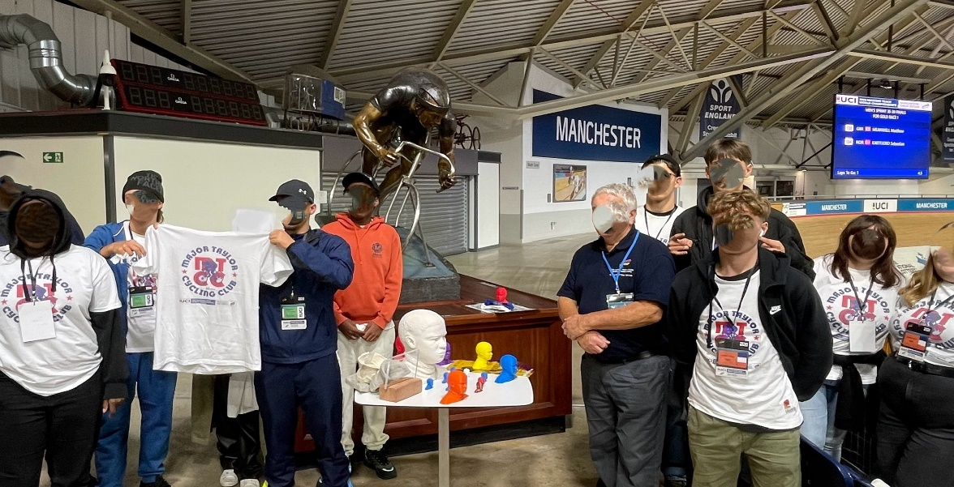
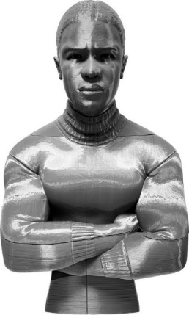
Génération+
« Projets Emblématiques et Citoyens »
Exemple de projet :
Lycée Turgot de Roubaix
Projet « Major Taylor »
à Manchester
Notes:
Virginie

Slide 38
Rappel des coordonnées
Les référents des 4 dispositifs Génération+ :
Les référents des autres dispositifs :
Mobilité Internationale : Béatrice LACOUDRE beatrice.lacoudre@hautsdefrance.fr - 03 74 27 39 12 | Lycée et Nature : Marije PRADEL lyceeetnature@hautsdefrance.fr - 03 74 27 16 14
Rev3 : Frédéric MARQUET frederic.marquet@hautsdefrance.fr - 03 74 27 39 13 | Projets Emblématiques et Citoyens : Virginie PECOURT Virginie.Pecourt@hautsdefrance.fr – 03 74 27 33 96
Accompagnement Restauration : Cassandre POUILLE cassandre.pouille@hautsdefrance.fr - 03 74 27 31 45 | Coupe du Potager : Marie-France CARPENTIER Marie-France.Carpentier@hautsdefrance.fr – 03 74 27 37 08
Notes:
Marie-France ou Gérard

Slide 39
Merci de votre attention
Le diaporama sera envoyé aux inscrits.
Il est également disponible, sur demande, à l’adresse :
ddpe.actioneducative@hautsdefrance.fr
Notes:
Marie-France ou Gérard

Slide 40
Questions-Réponses
Vous allez être orienté vers la session de questions-réponses que vous avez choisie.
Si vous avez des questions à poser sur plusieurs thématique, vous avez la possibilité de changer de session. Pour cela, quittez celle en cours (porte rouge en bas à droite) pour revenir sur la présentation et demandez à rejoindre l’autre session.
Les échanges stopperons lorsqu’il n’y aura plus de question, au plus tard vers 18h.
Les contacts mentionnés restent à votre disposition pour tout renseignement.
Le diaporama sera adressé à tous les inscrits.
Notes:
Marie-France ou Gérard

